Slide 1
Dron acuático NEM·O
Hugo García Héctor Fontán Sofia Fernández

Slide 2
Índice
Objetivo
Estructura y diseño
Aplicaciones y ventajas
Materiales
Movimiento y sistema de control
Código y simulación

Slide 3
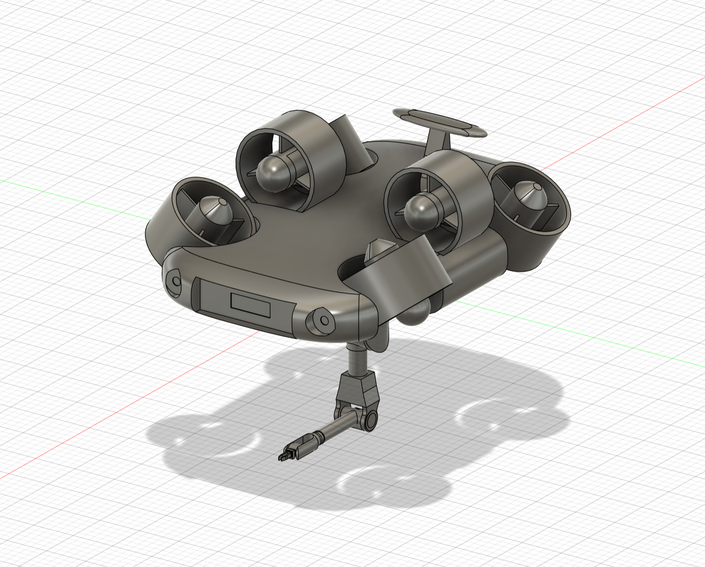
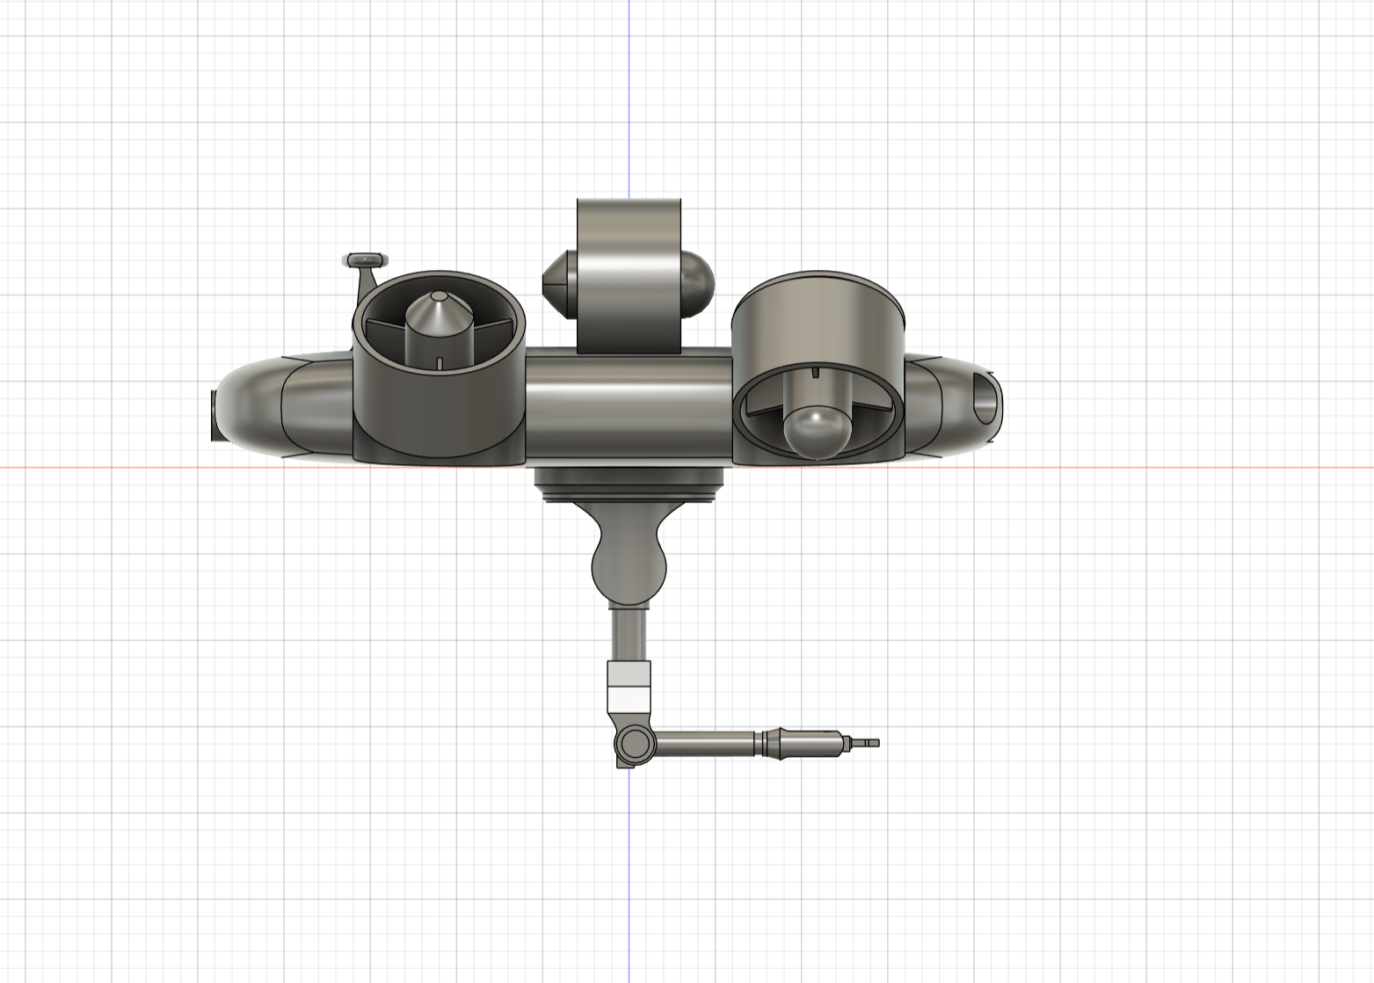
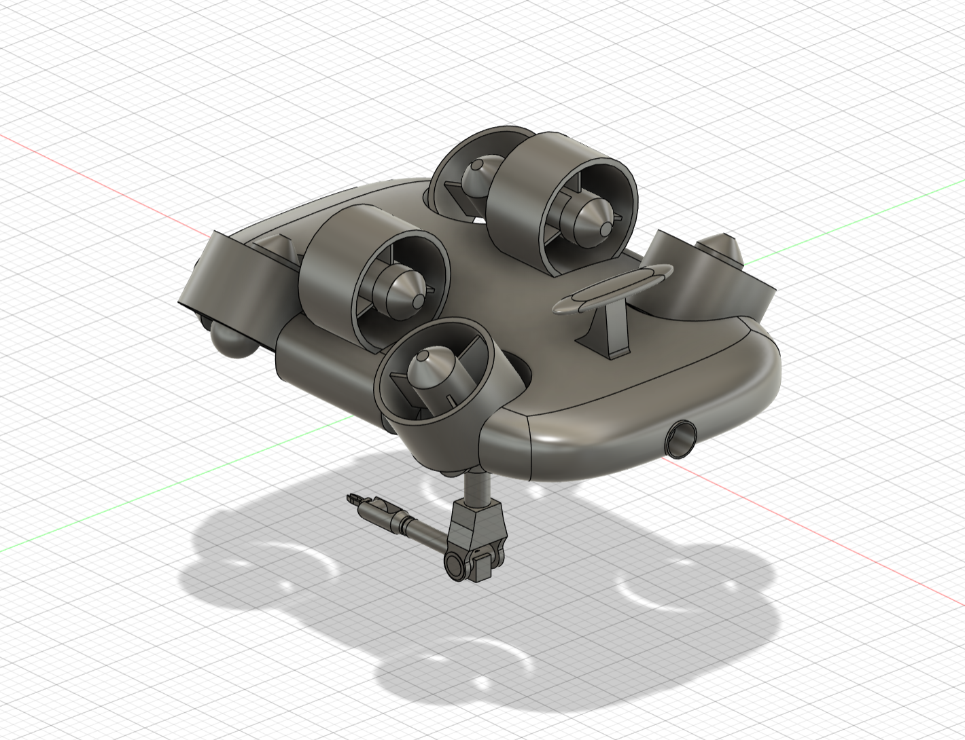
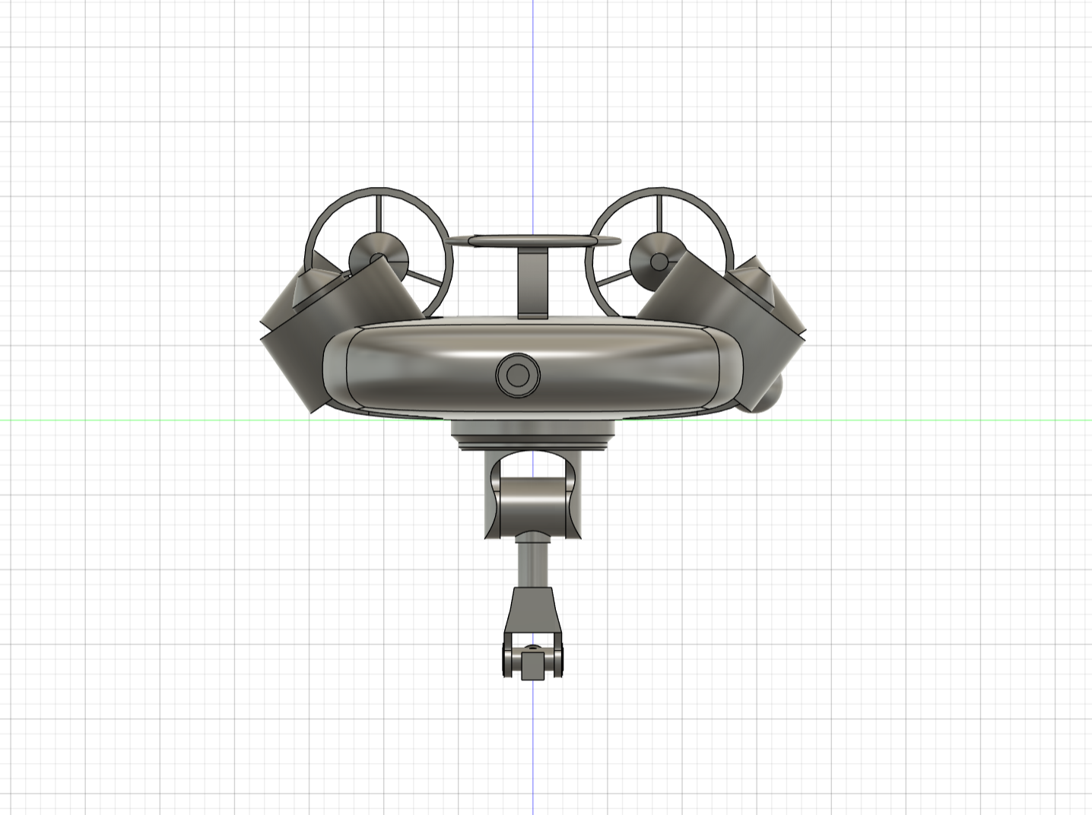
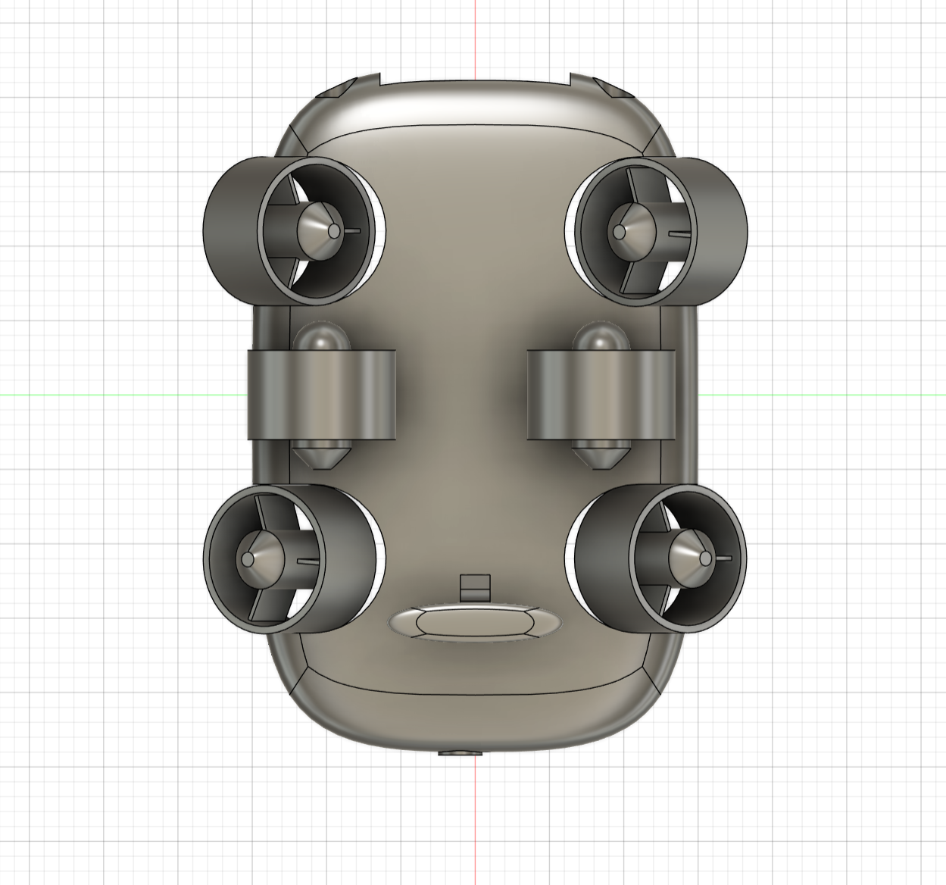

Slide 4
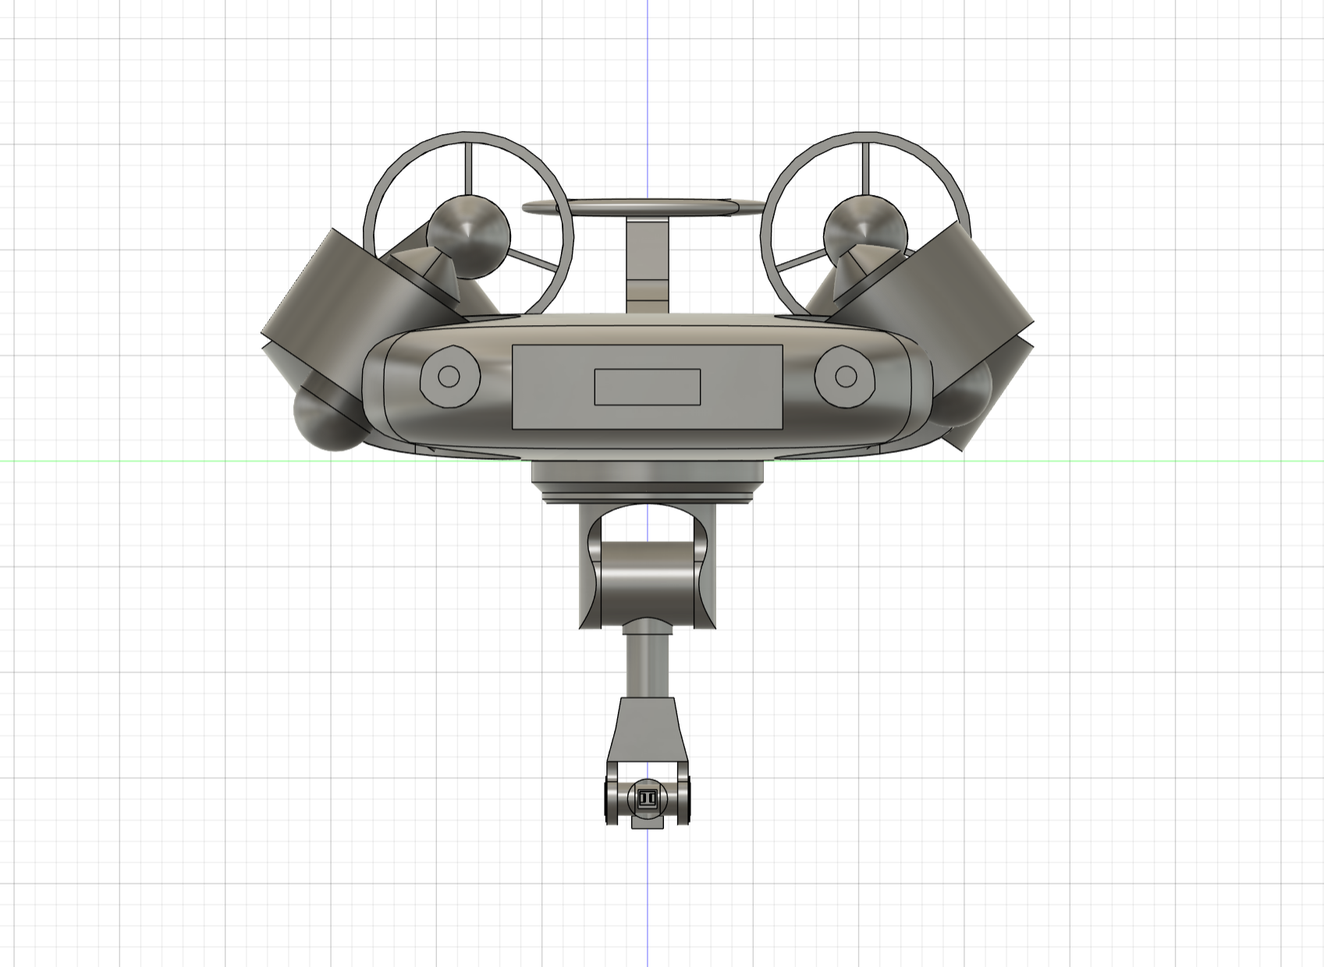
6 hélices distribuidas en 3 posiciones estratégicas:
2 horizontales
2 verticales
2 inclinadas
Dos luces LED para mejorar la visibilidad subacuática
Hueco para cámara, para observación en tiempo real

Slide 5
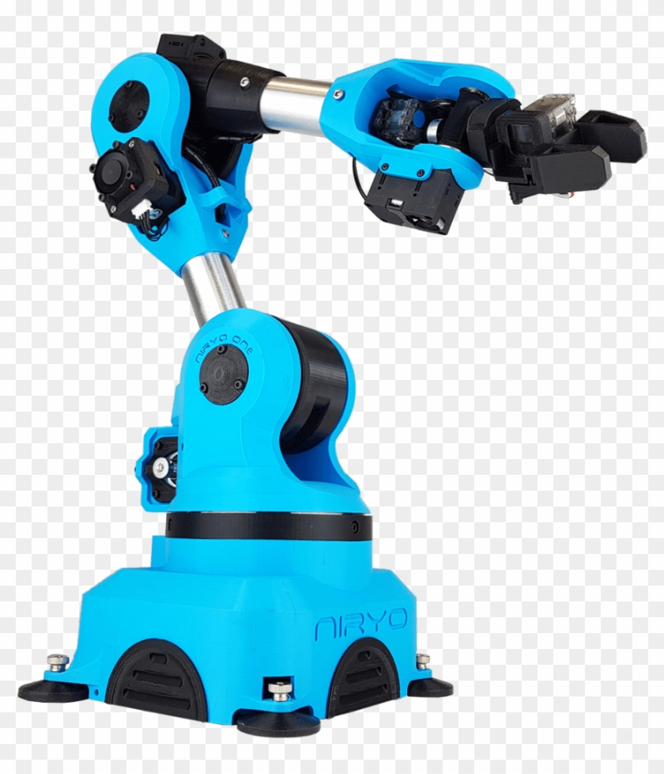
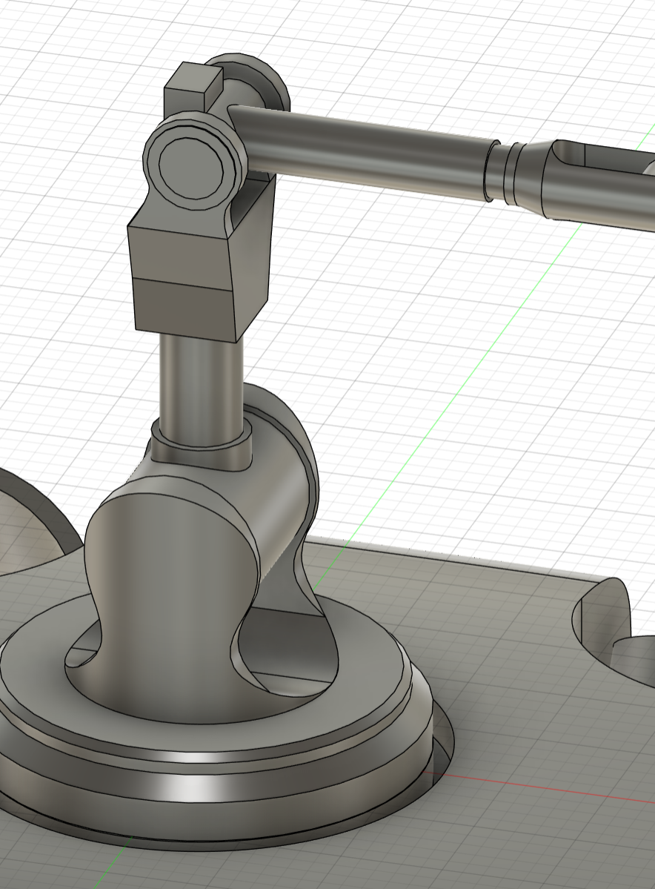
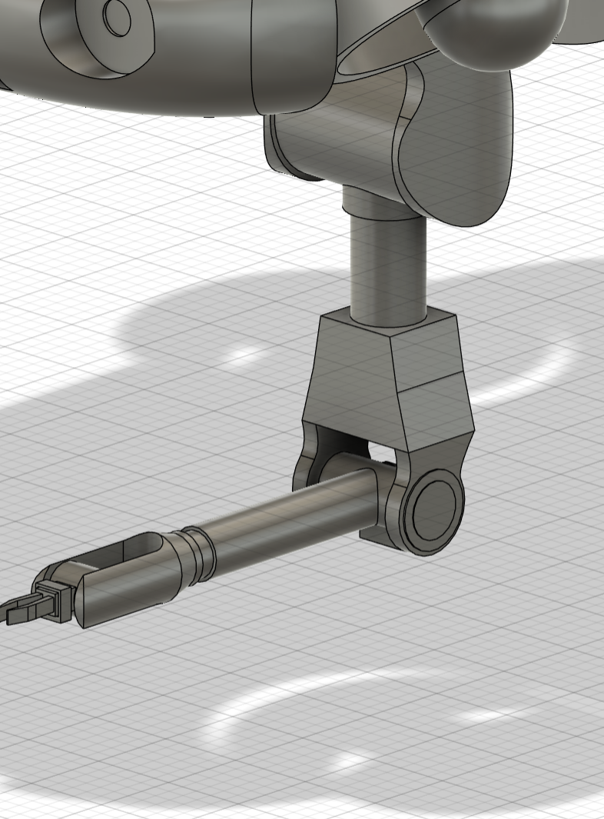
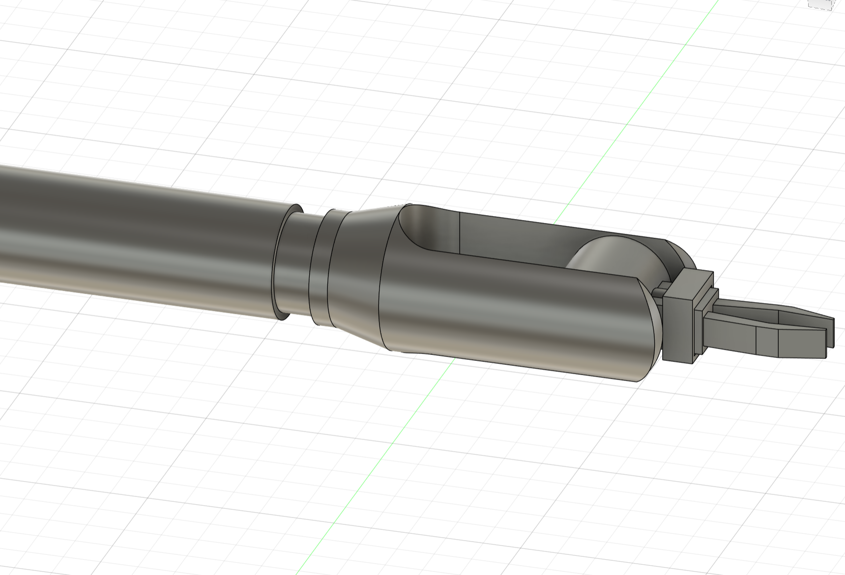

Slide 6
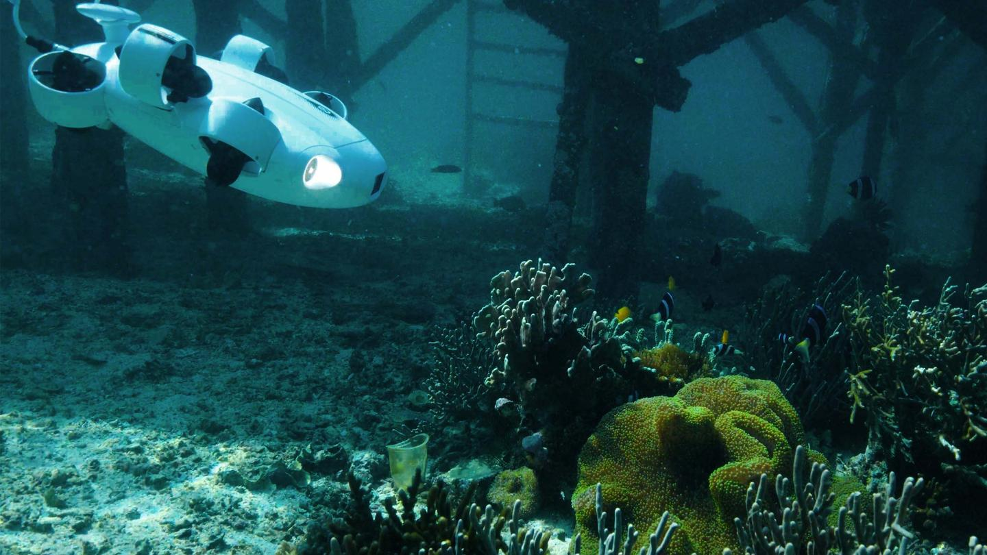
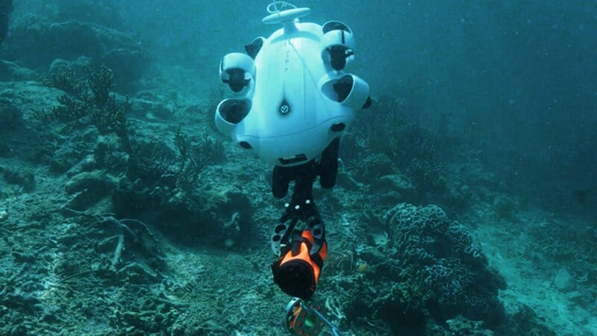
Aplicaciones Prácticas:
Exploración submarina
Recolección de objetos
Recuperación de objetos pesados
Monitoreo ambiental
Ventajas:
Disminución del riesgo
Mayor precisión y eficiencia
Posibilidad de operación con mayor duración bajo el agua
Reducción de costes operativos a largo plazo

Slide 7
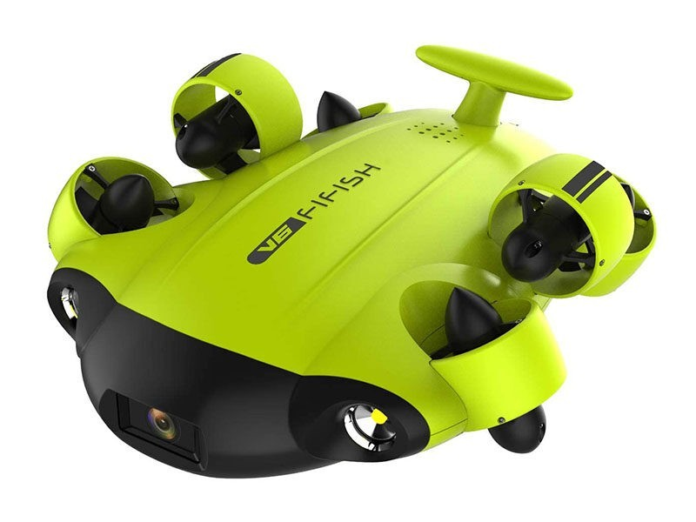
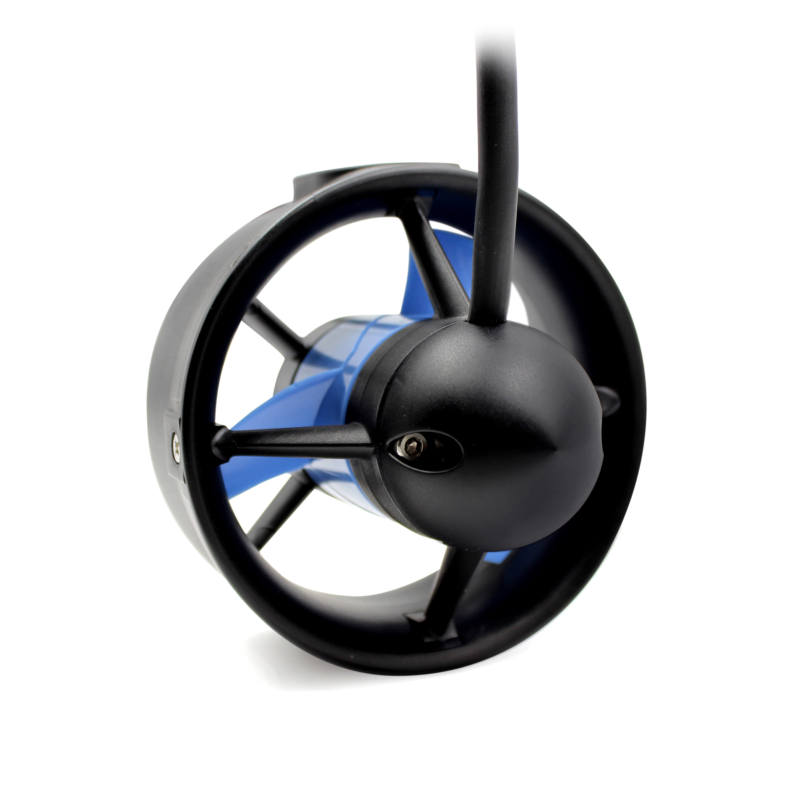
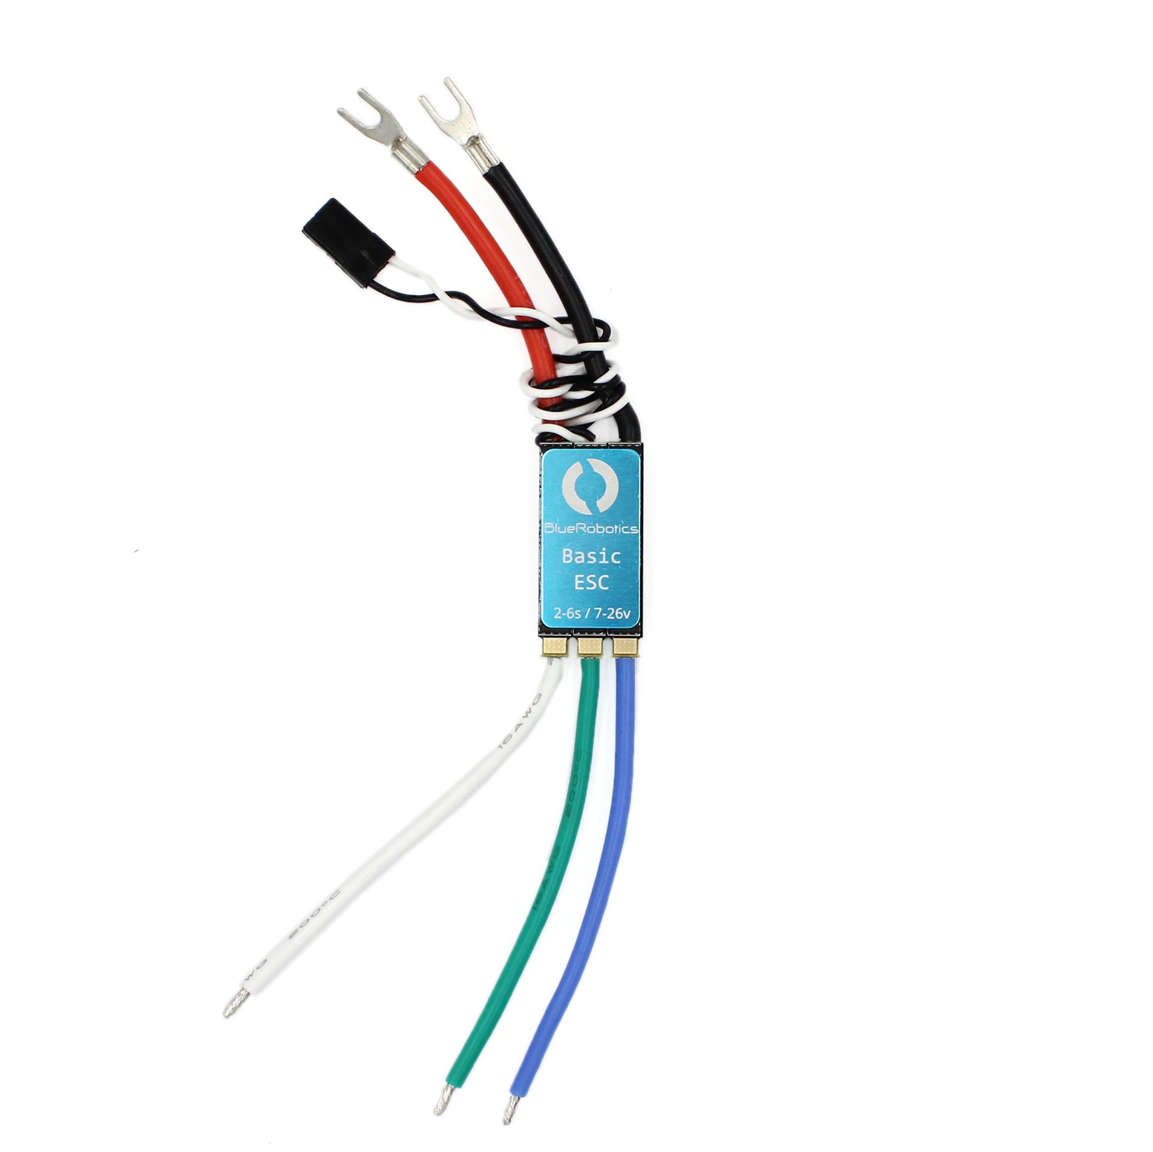
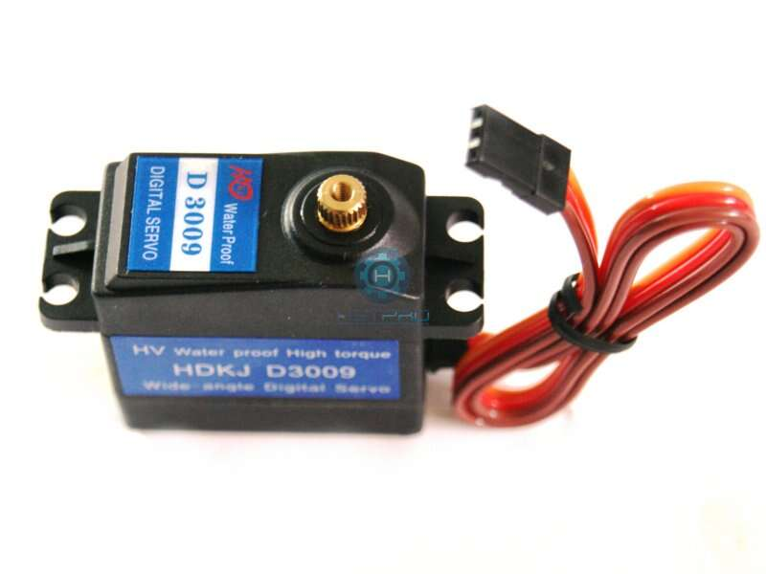
Estructura y materiales
6 motores T200 thruster
2 focos
1 camara
Carcasa: plástico ABS
Conexion: cable ethernet umbilical
Servos sumergibles
Baterias de 2500mah

Slide 8
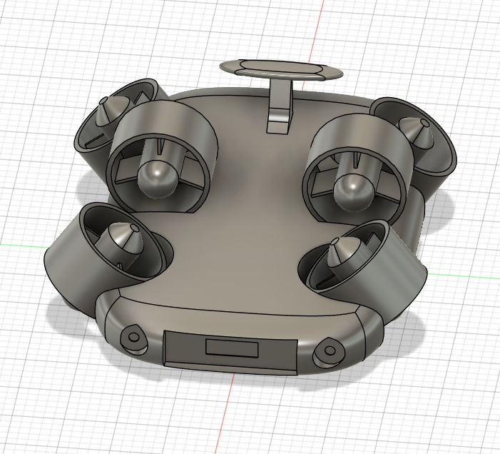
Movimiento

Slide 9
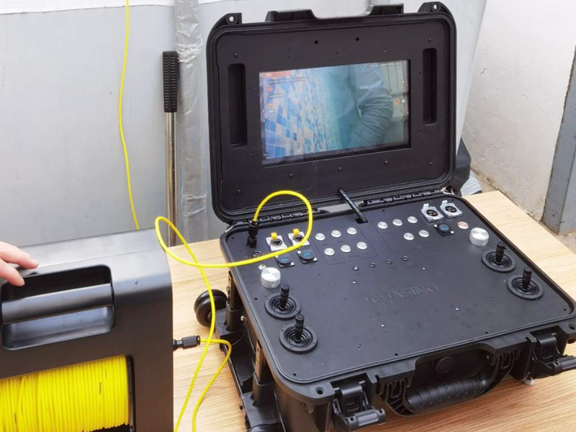
Control

Slide 10
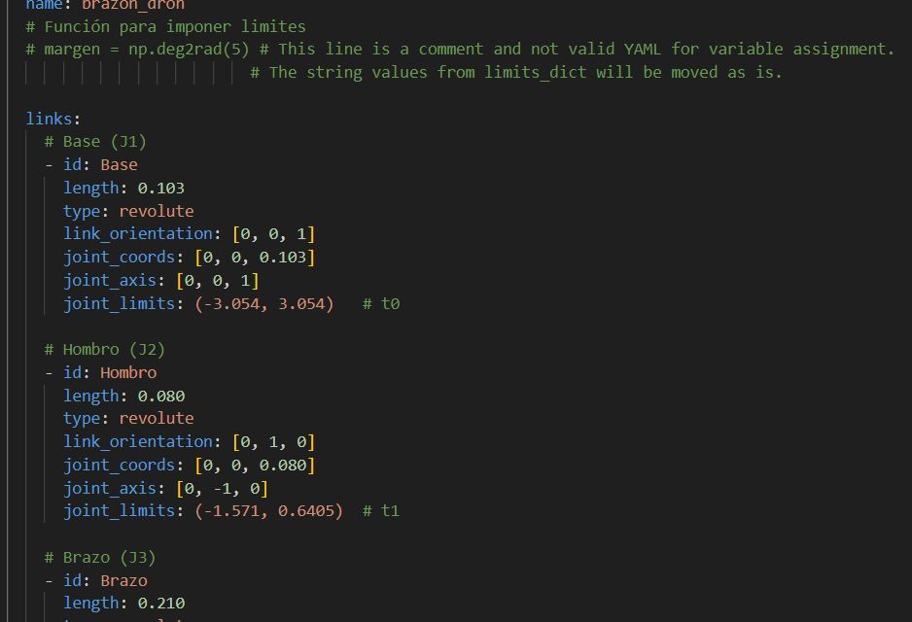
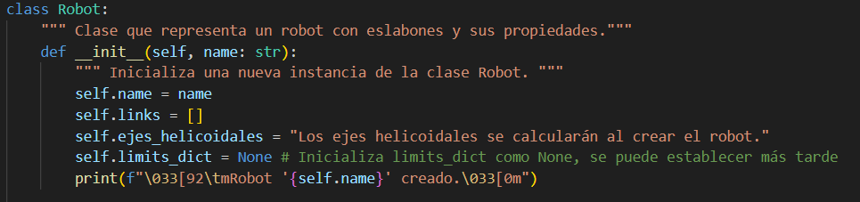
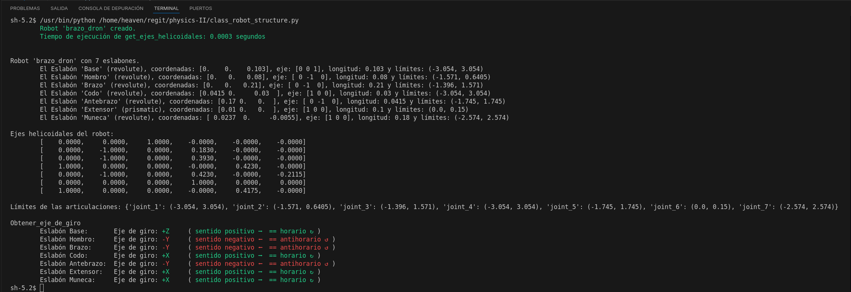
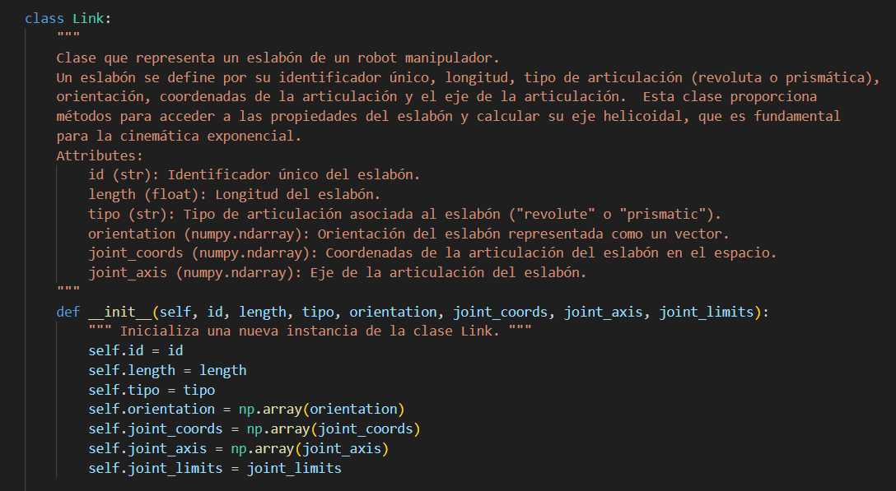
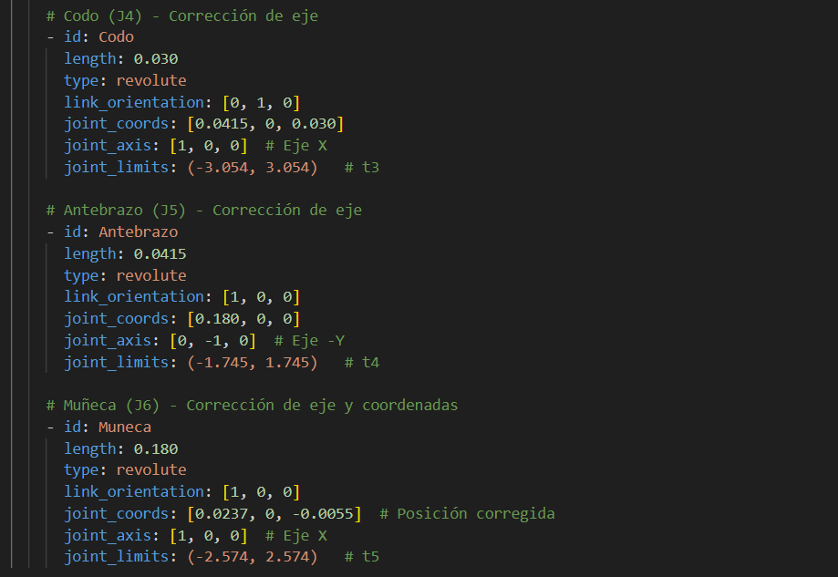
Archivo del robot
Ejemplo de uso

Slide 11
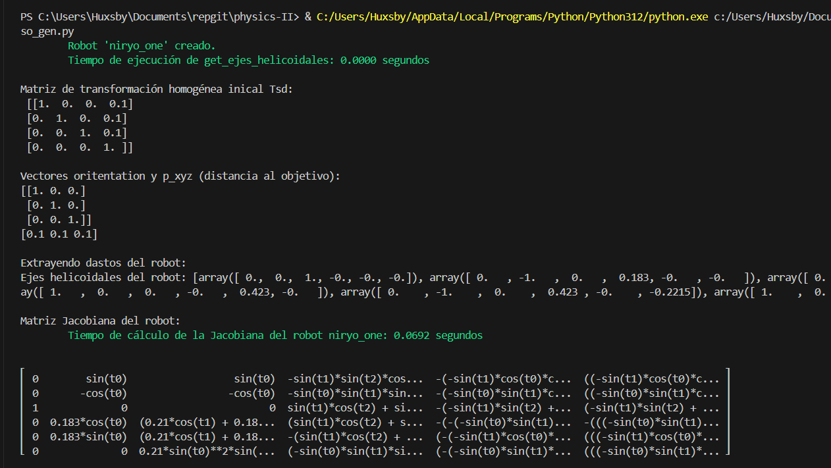
Jacobiana, Singularidades y Ellipsoides

Slide 12
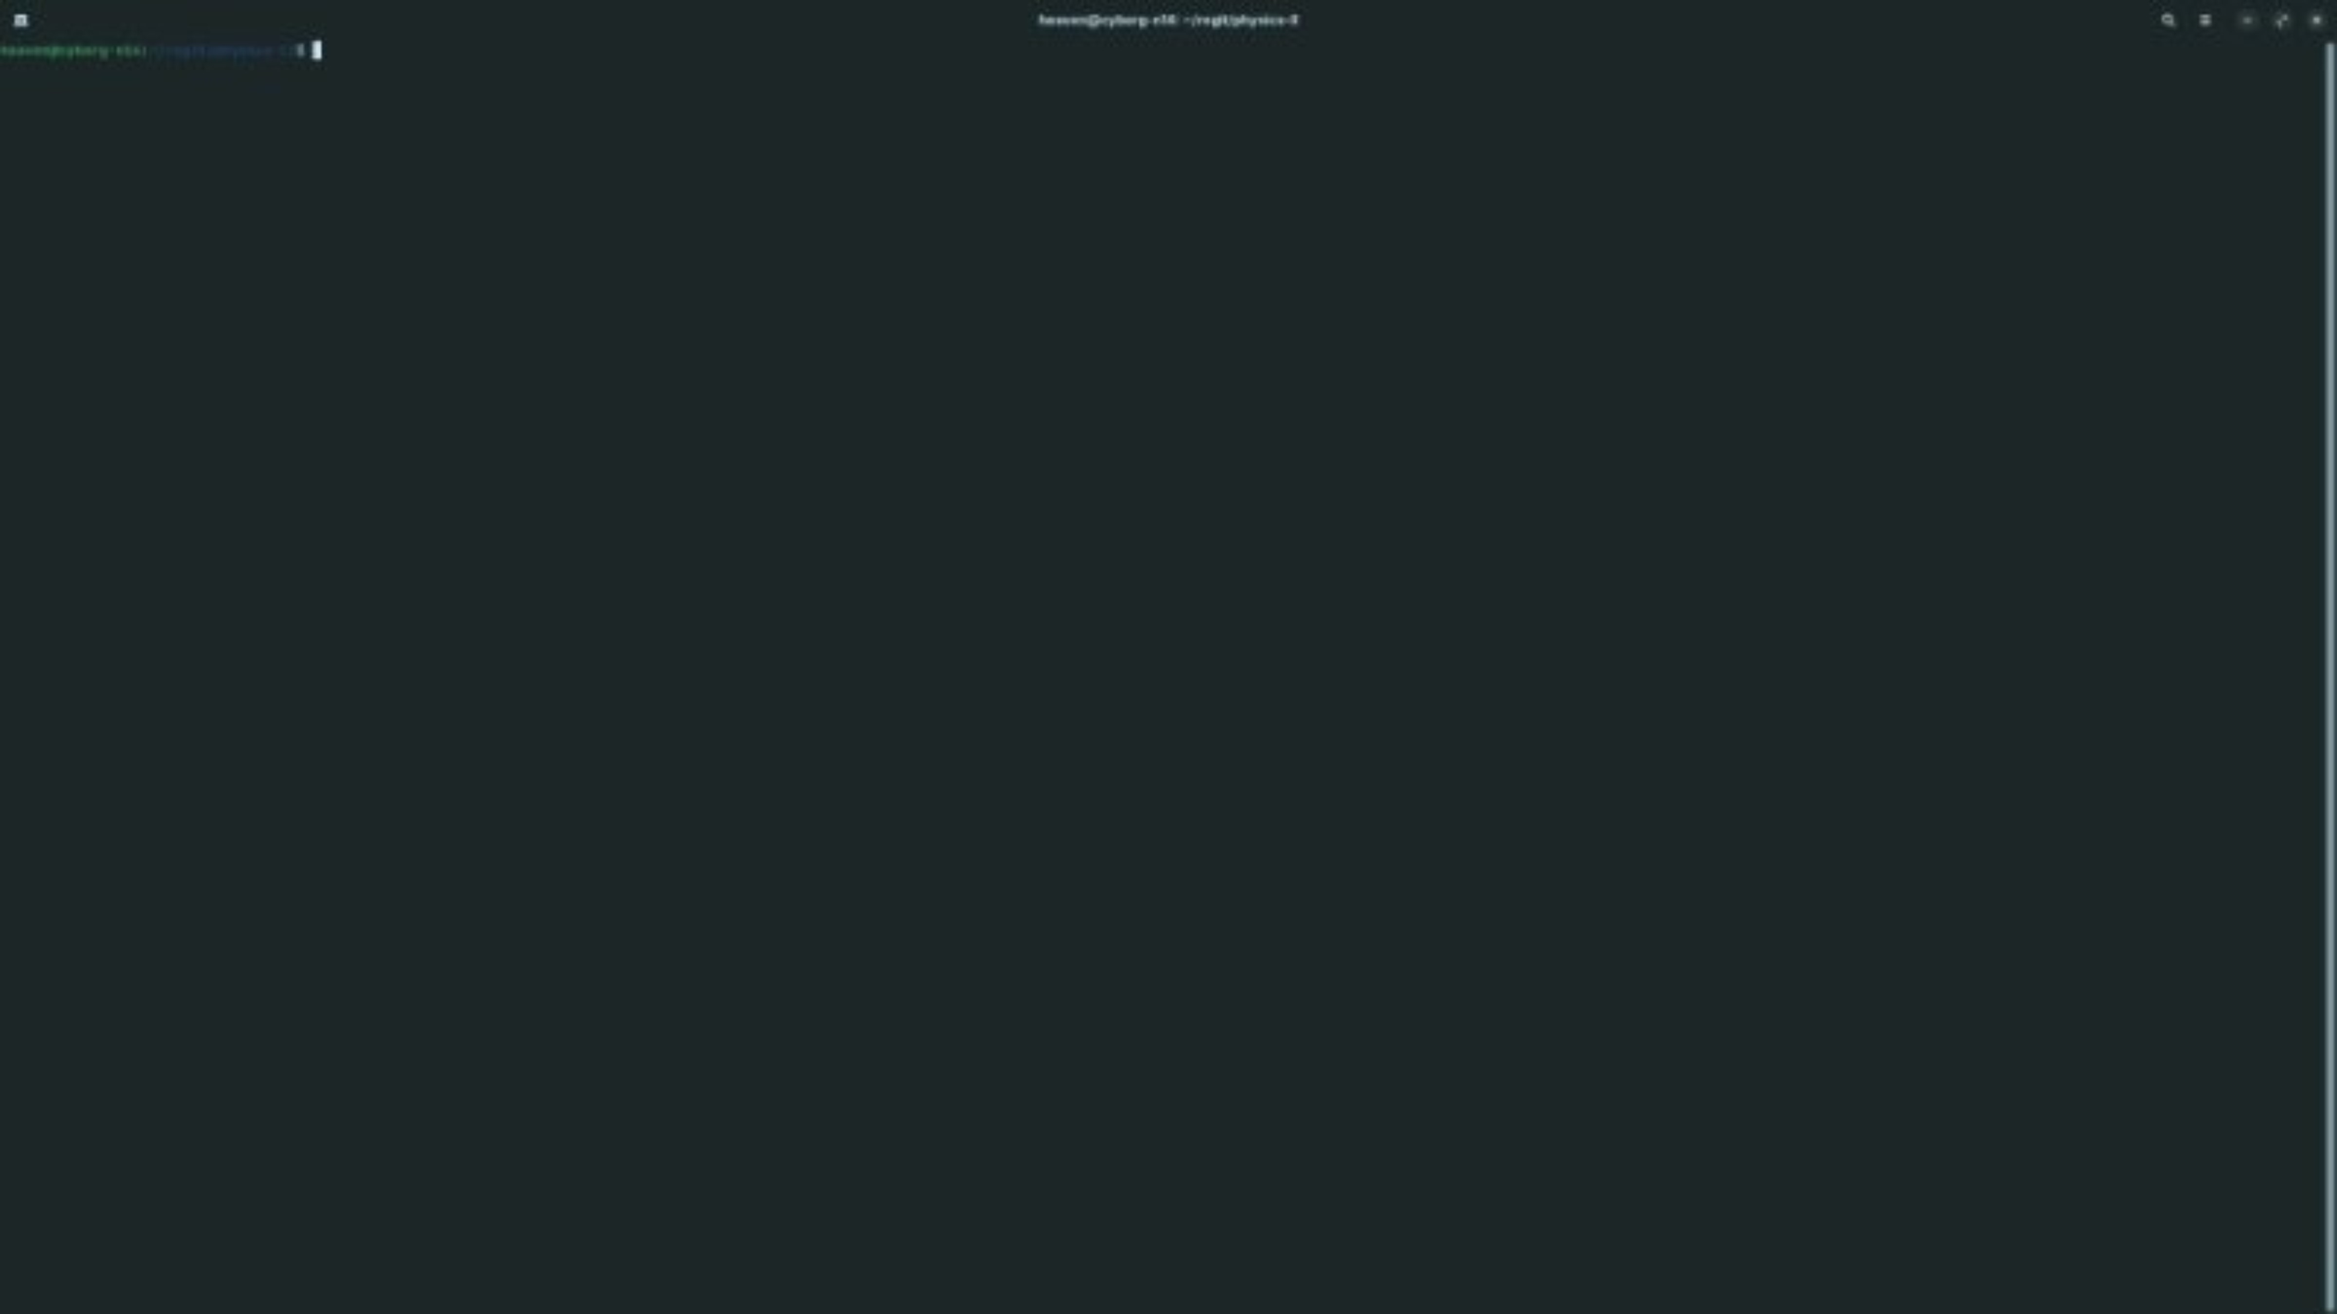

Slide 13
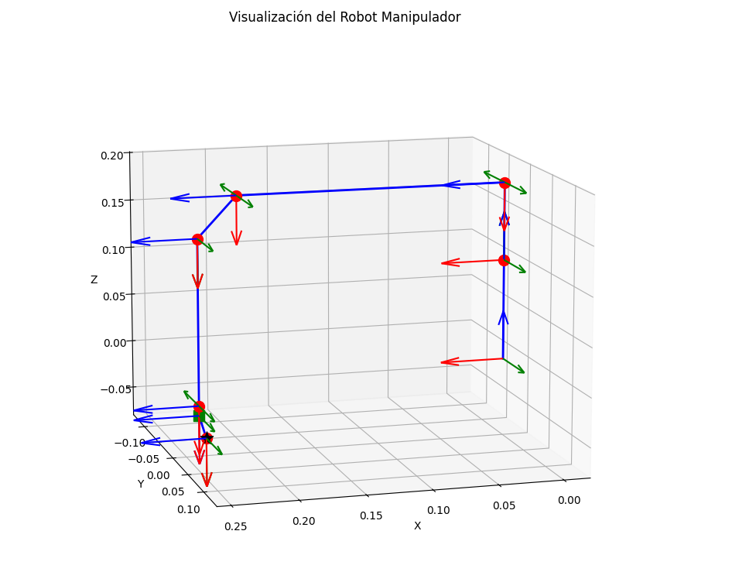
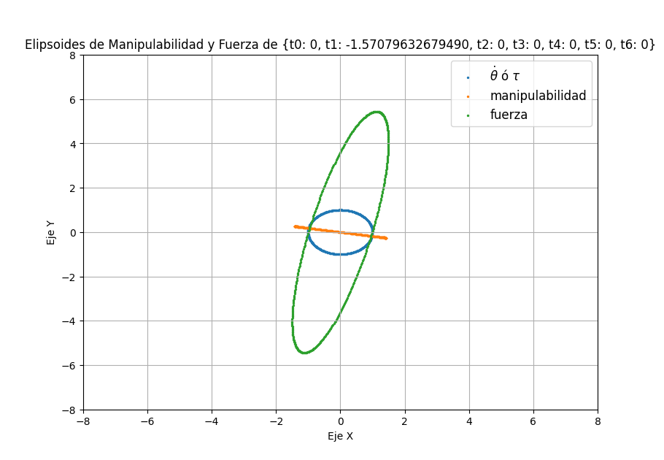
Configuración Singular t1: -pi/2

Slide 14
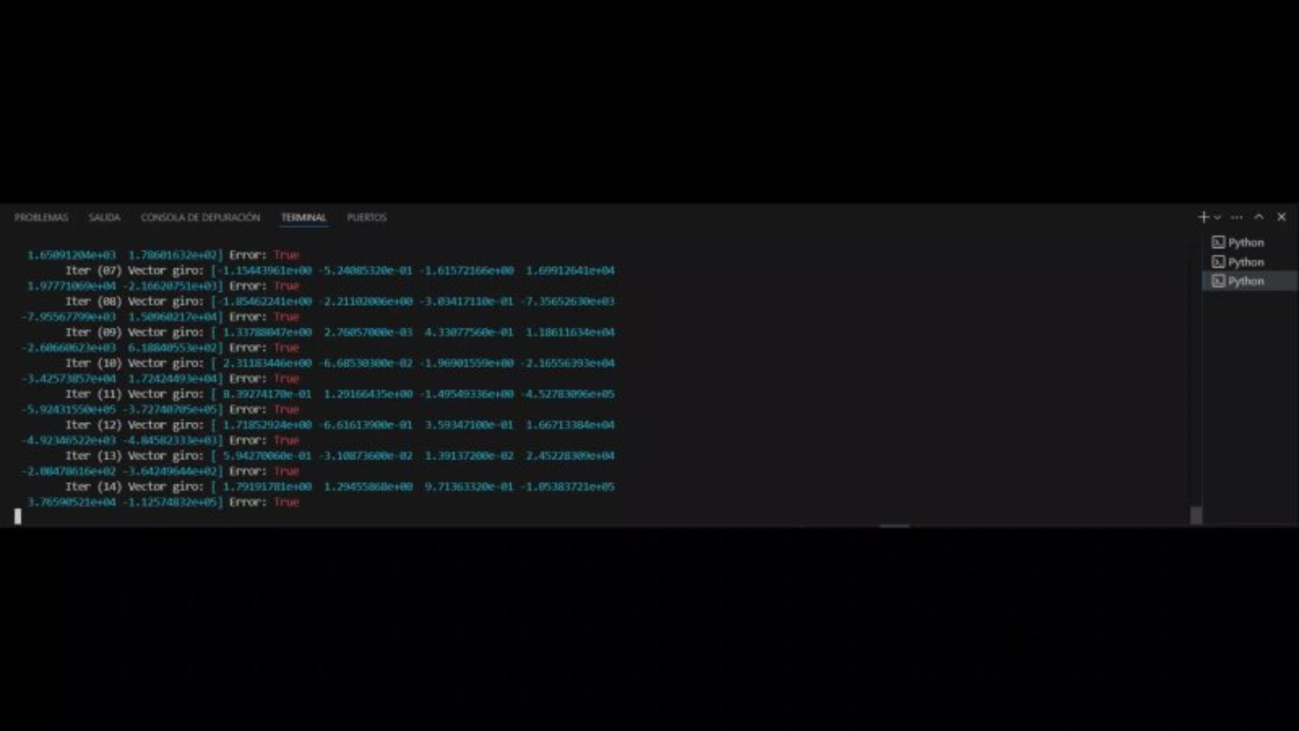
Cinemática Inversa con prismática
Cinemática Inversa con prismática

Slide 15
Cinemática Inversa sin prismática

Slide 16
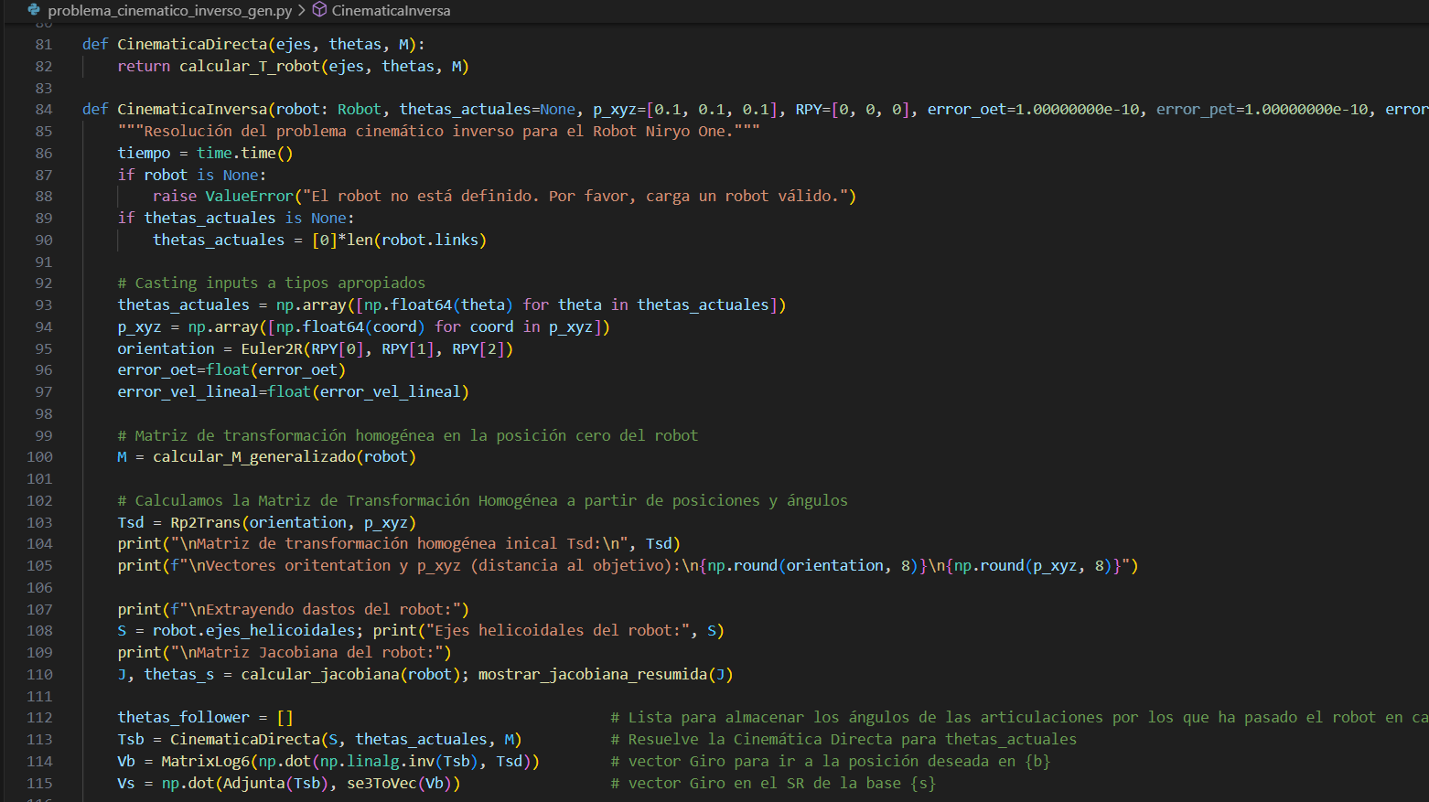
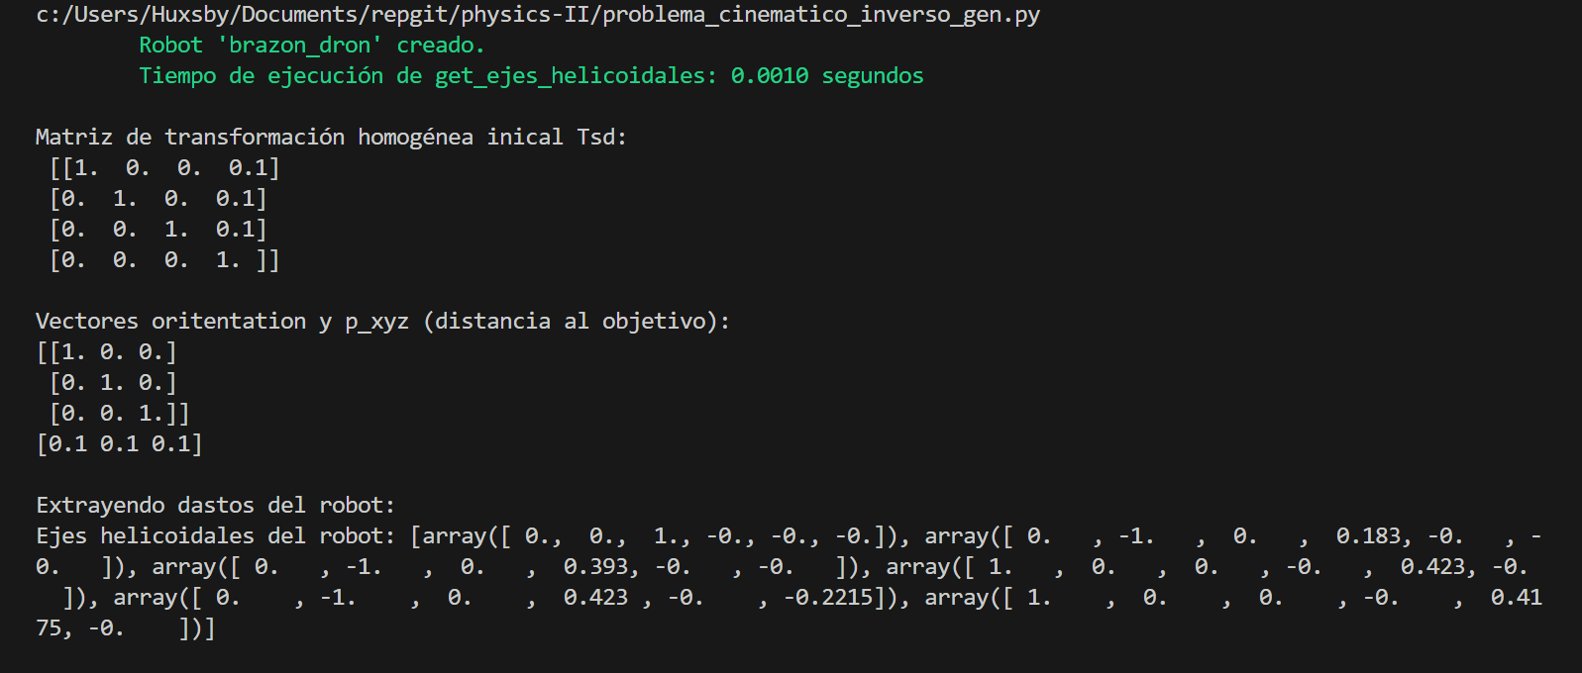
Cargar y preparar los datos

Slide 17
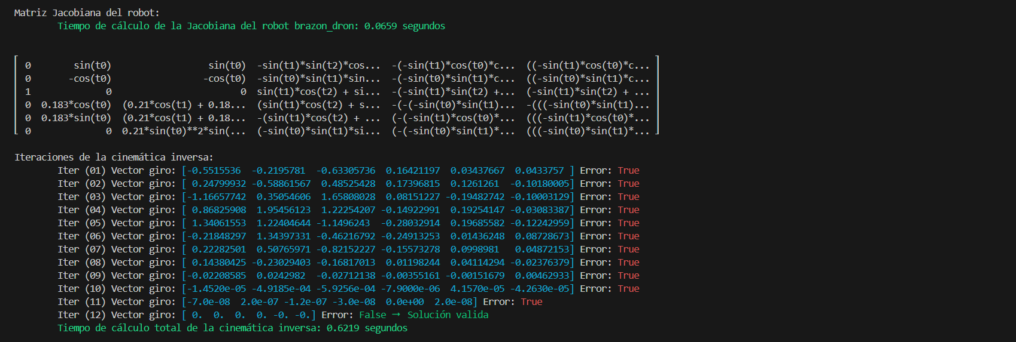
Calcular a Jacobiana e
Aplicación de Newton-Rapson

Slide 18
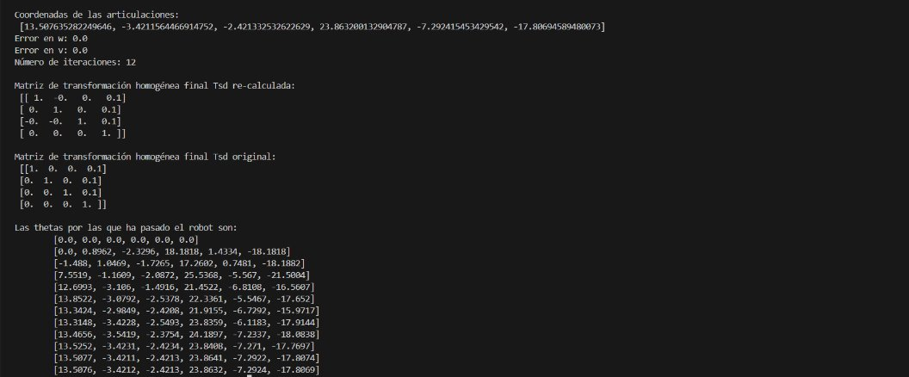
Analizar Resultados

Slide 19
Simulación

Slide 20
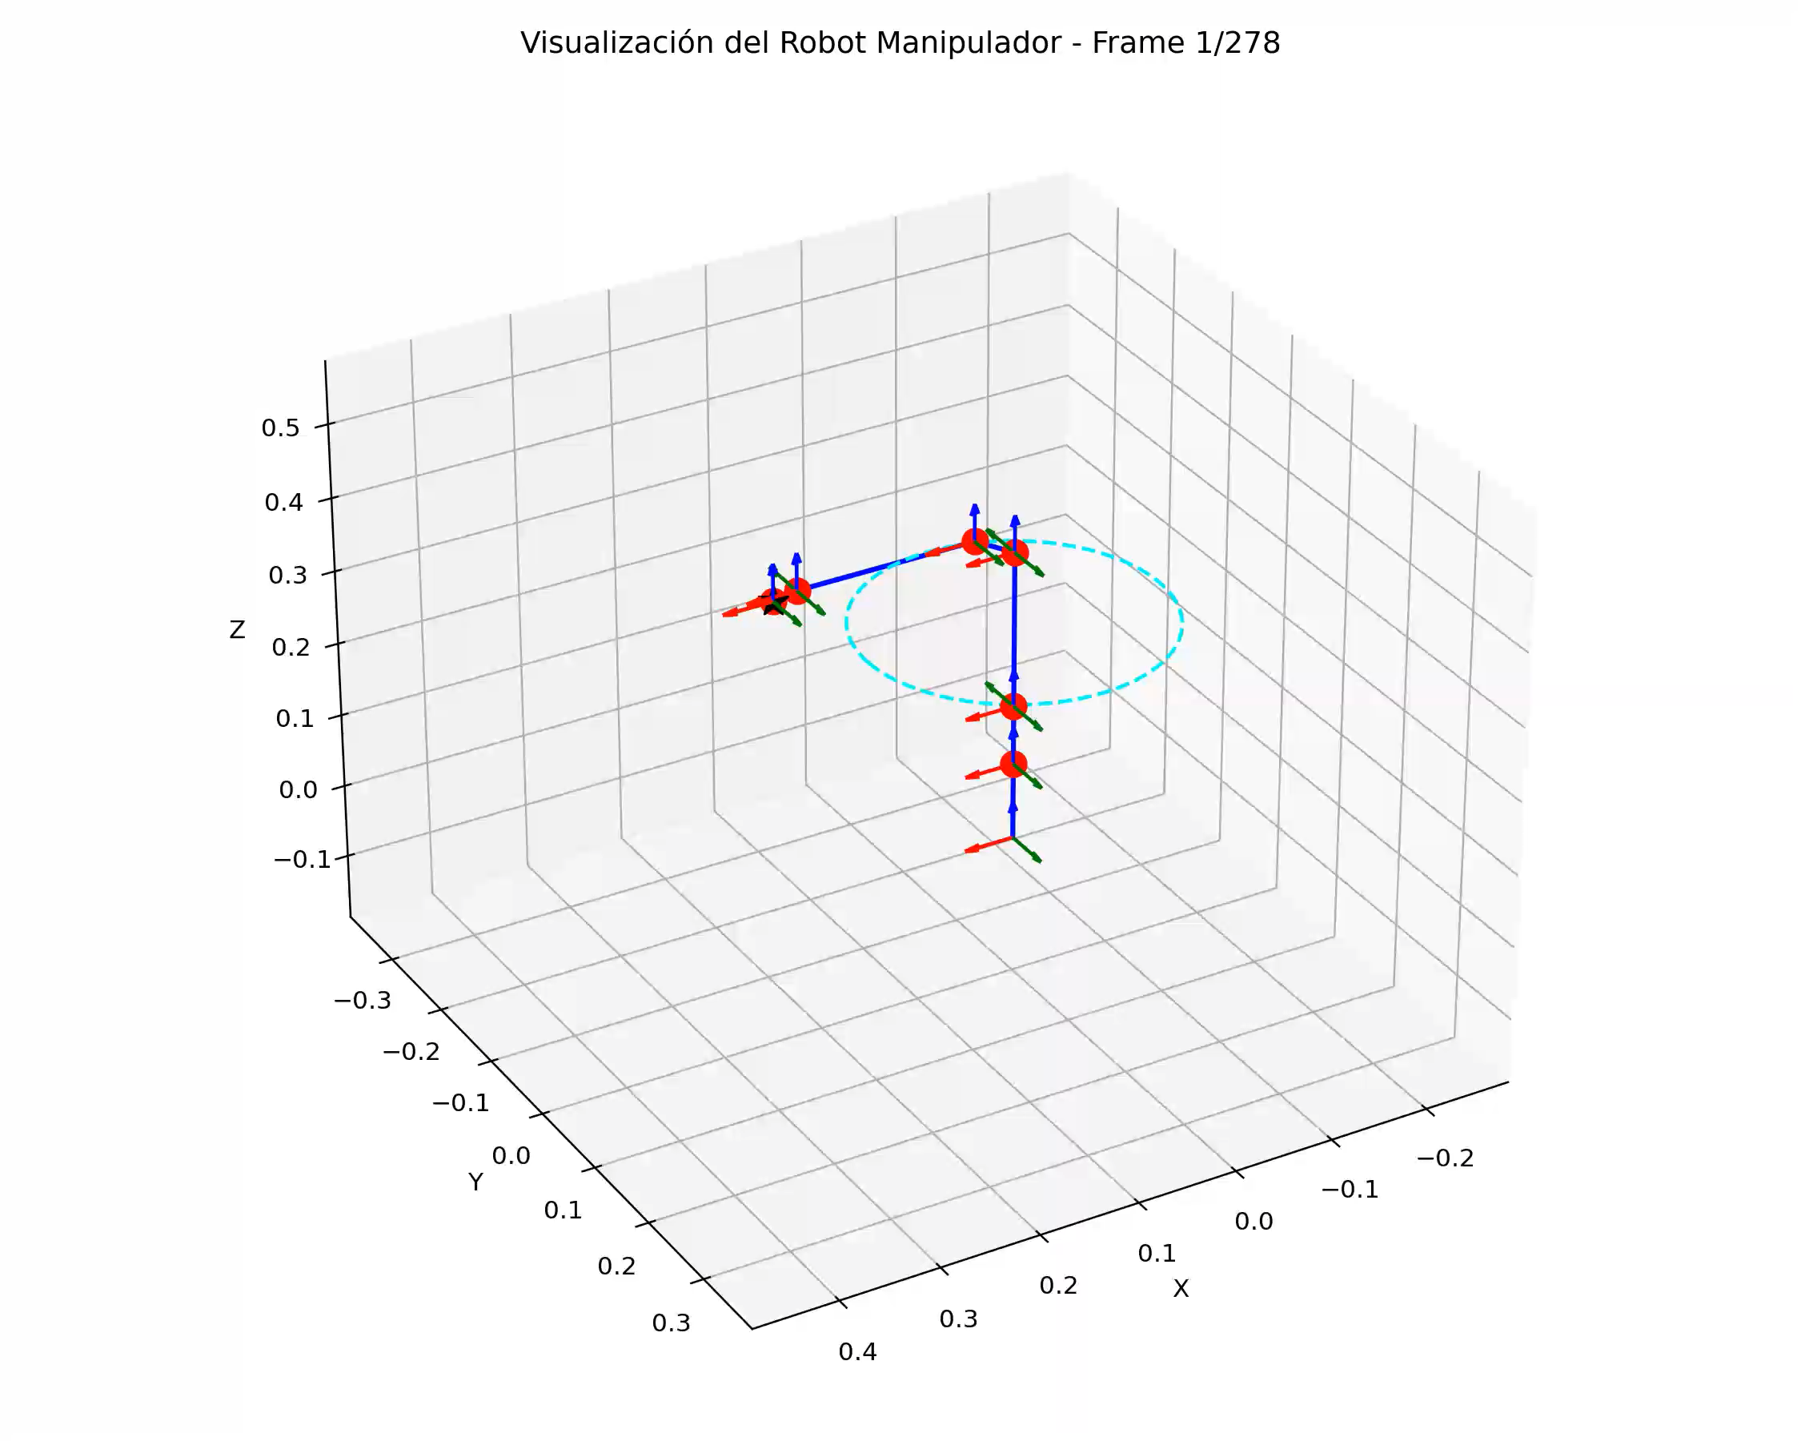
Aplicación Cinemática Inversa

Slide 21
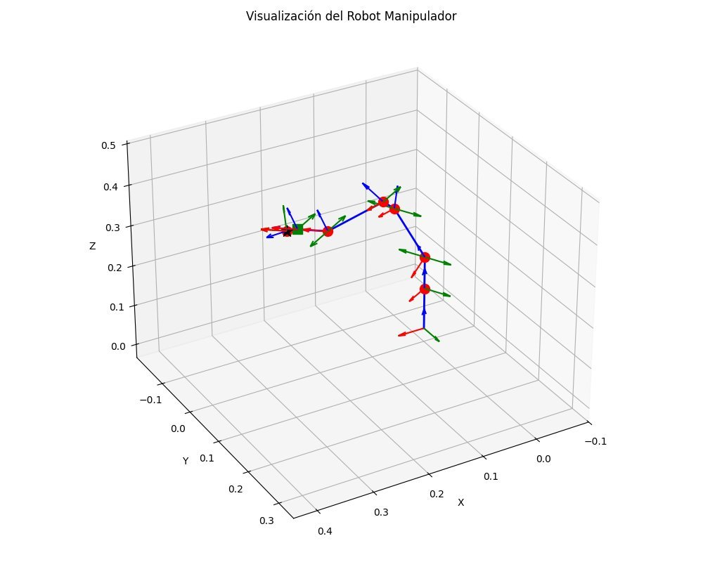
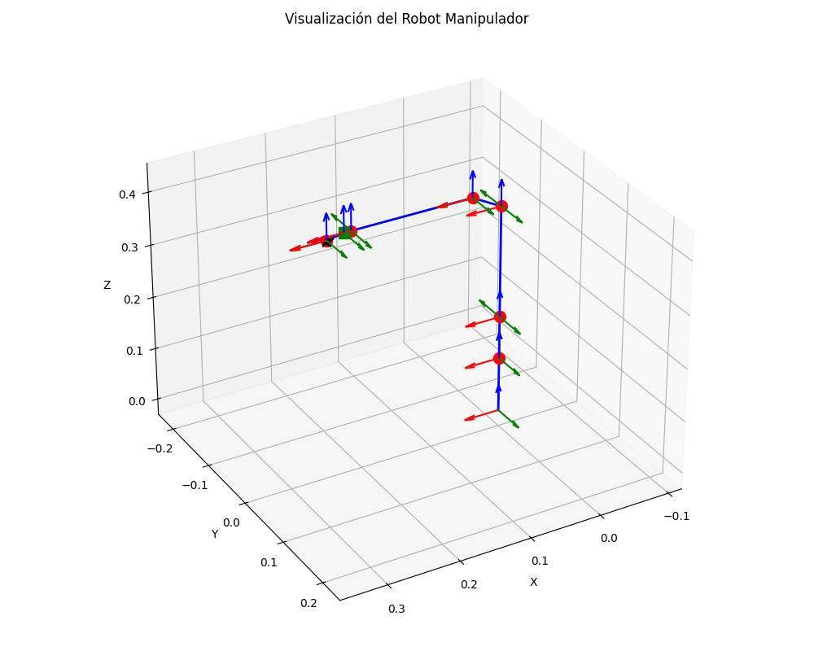
Configuración Nula
Configuración Estática

Slide 22
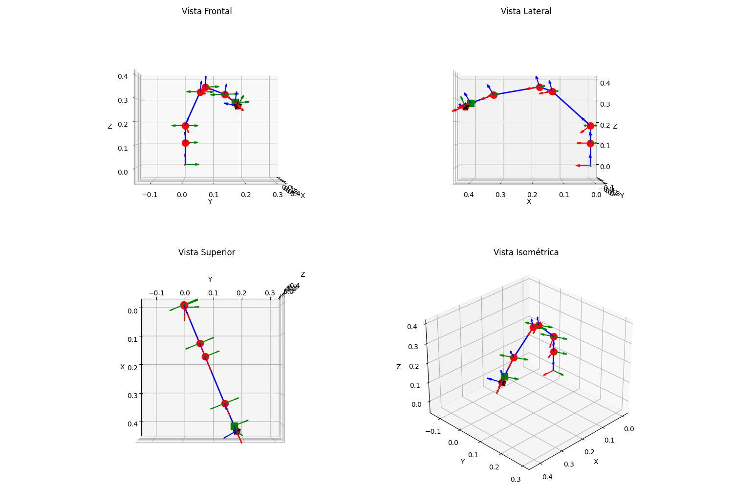

Slide 23
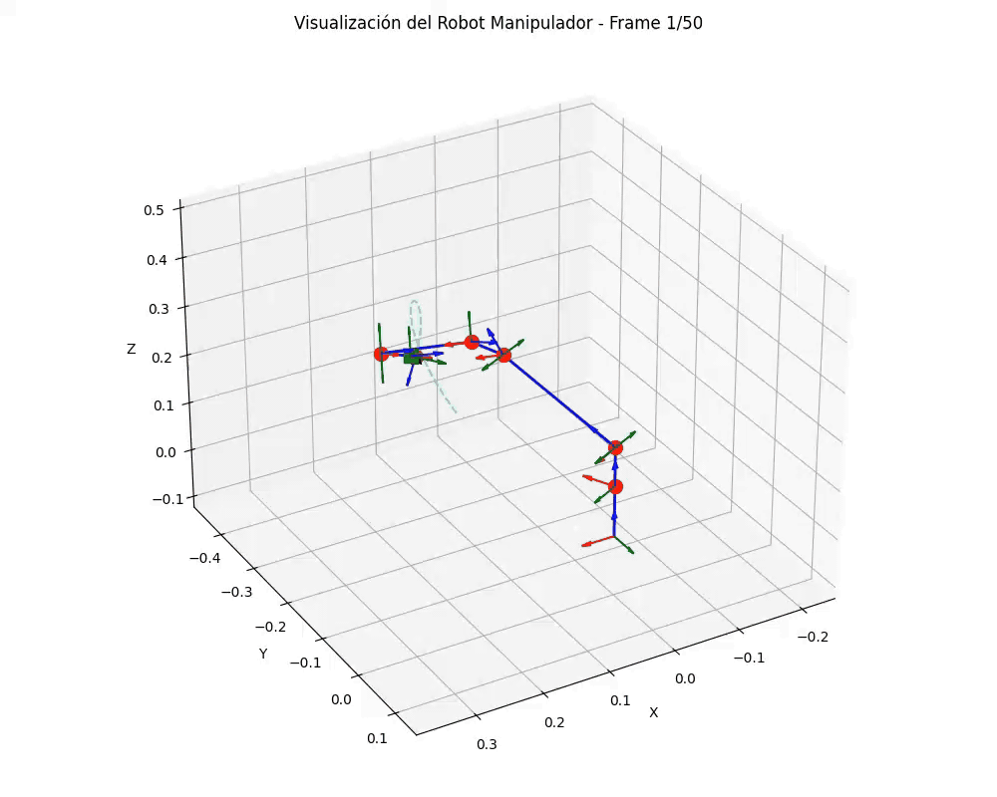
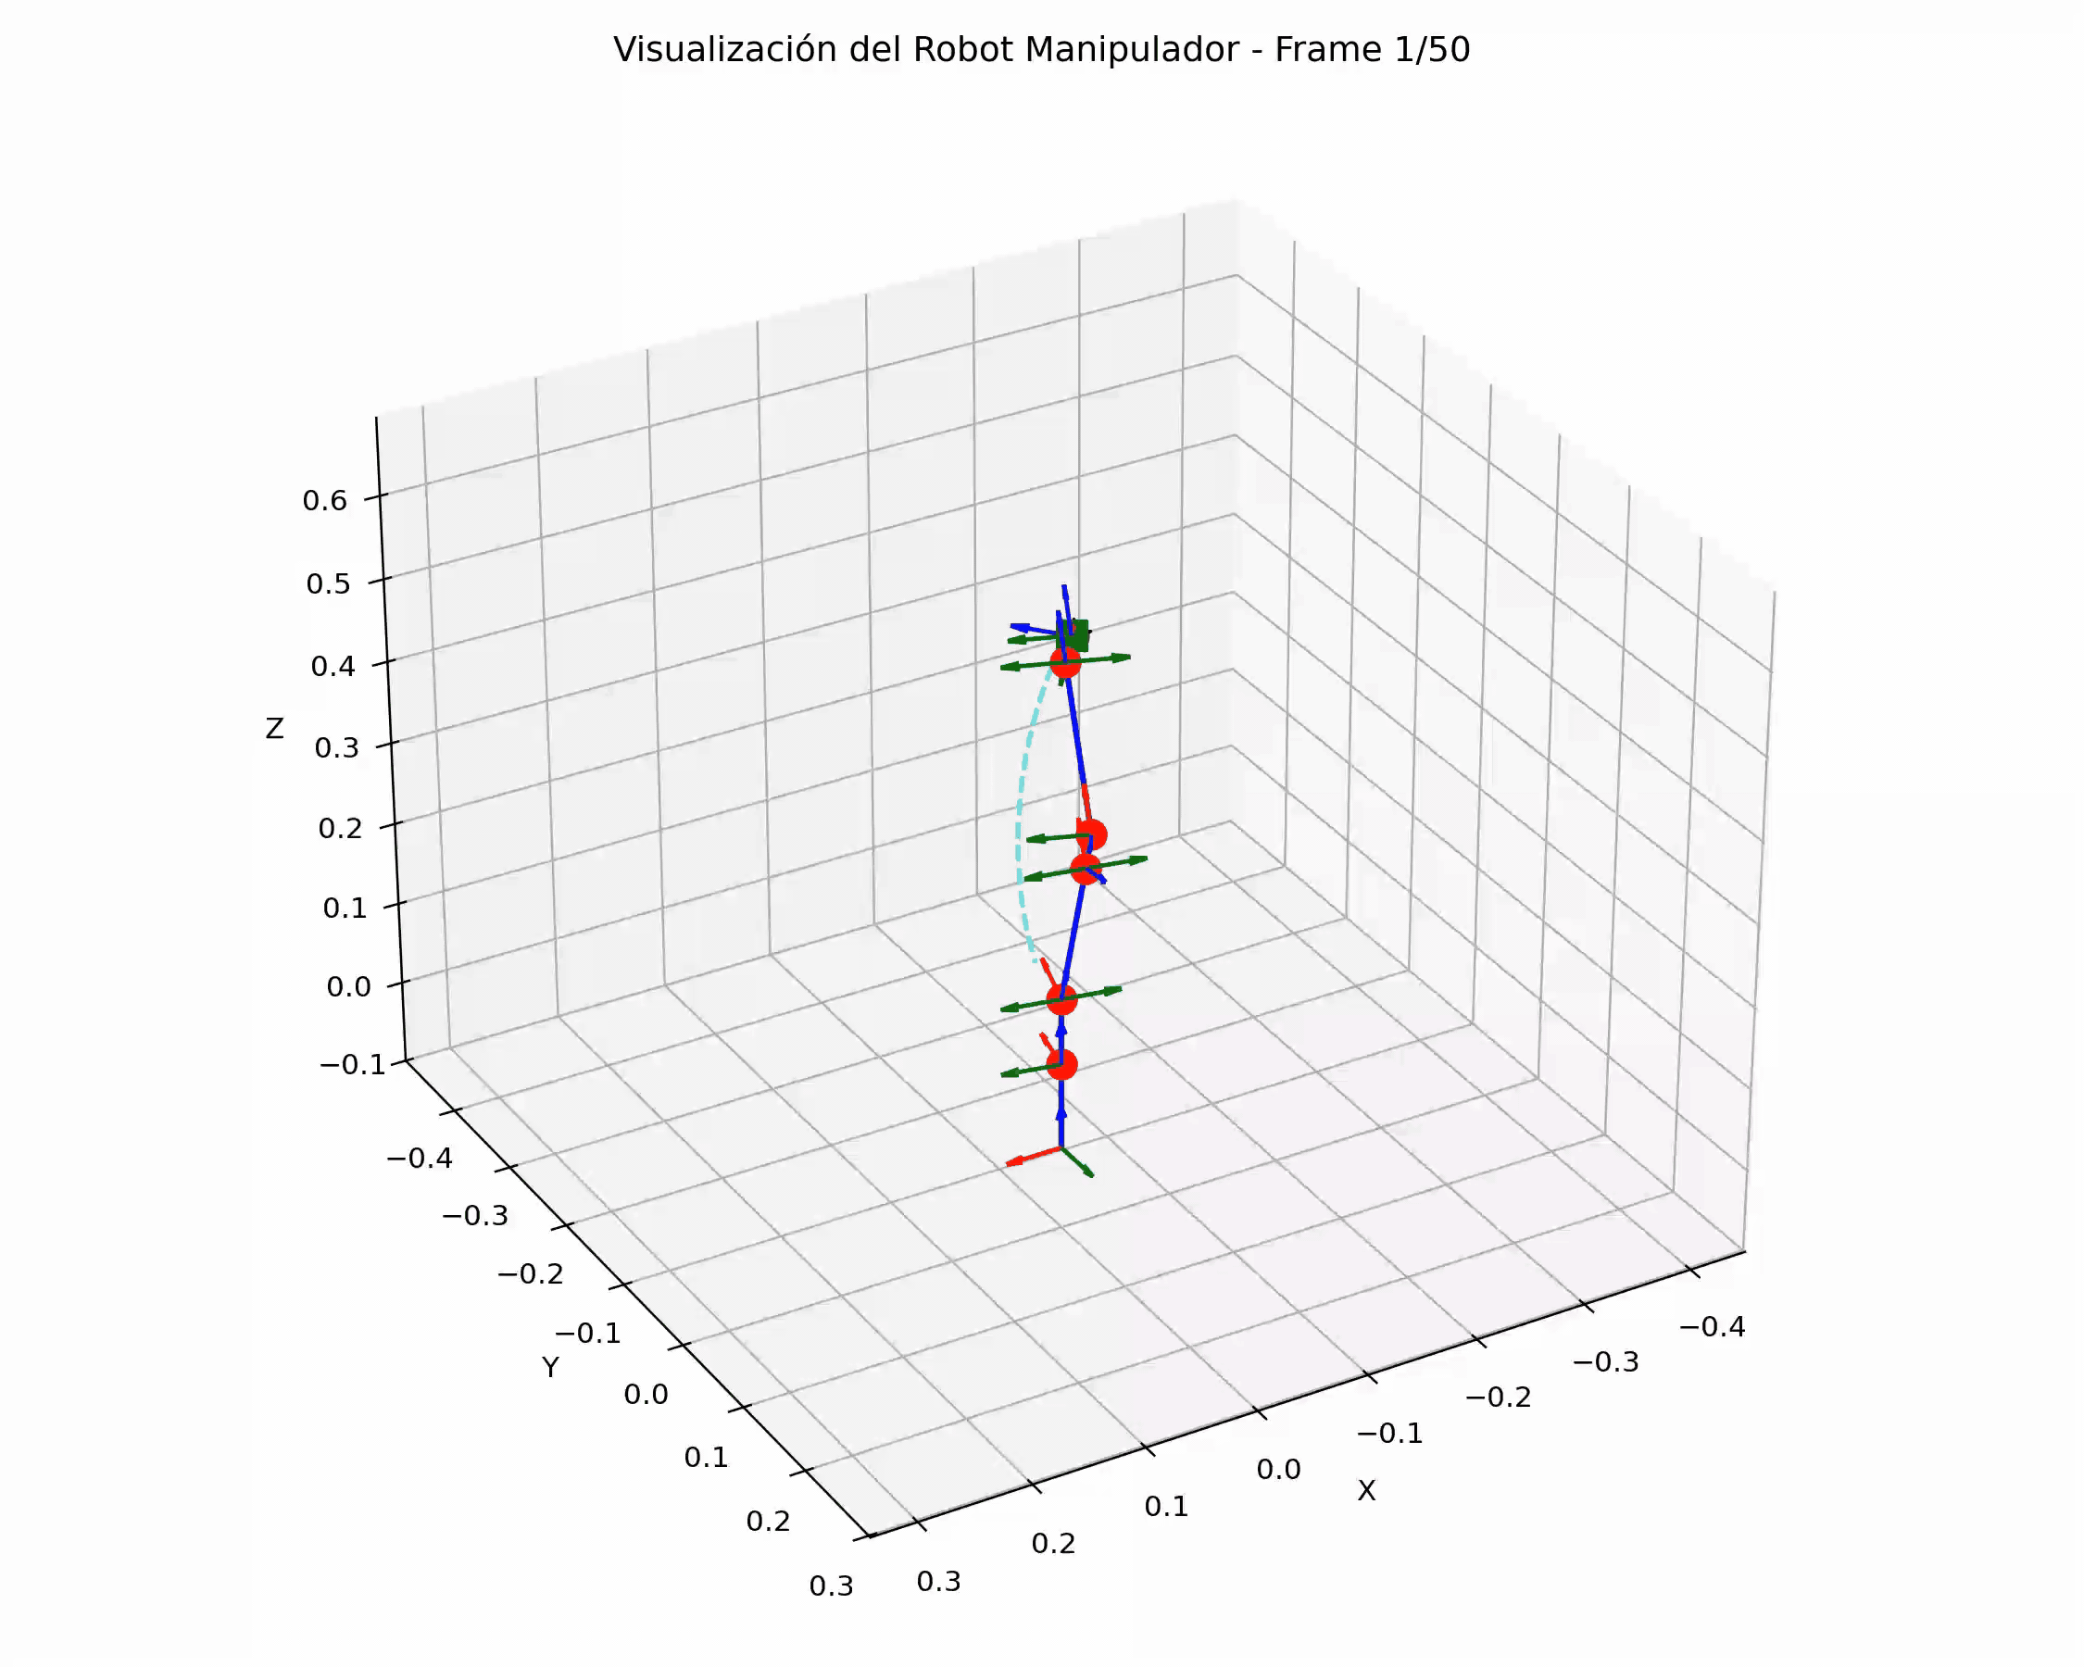
Animaciones con trayectorias procedurales

Slide 24
Webgrafía
https://bluerobotics.com/store/thrusters/t100-t200-thrusters/t200-thruster-r2-rp/
https://makeblock.com.ar/robot-submarino-casero/
https://www.nauticexpo.es/prod/umbilicals-international/product-58261-423703.html
https://elvuelodeldrone.com/drones-profesionales/drones-acuaticos/chasing-m2-pro/
https://github.com/Huxsby/physics-II

